Slide 1



SK 쉴더스 모듈 프로젝트
주식 분석 보고서 자동화 프로젝트
네이버 금융 상위 5개 테마를 중심으로
5조
박재현, 배지성, 신용민, 최두영, 최하진

Slide 2


SK 쉴더스 모듈 프로젝트
01
프로젝트 팀원
05
데이터 처리 및 분석
02
프로젝트 개요
06
프로젝트 구현
03
프로젝트 요구사항
07
결론
04
프로젝트 설계

Slide 3
SK 쉴더스 모듈 프로젝트
01
프로젝트 팀원

Slide 4
01. 프로젝트 팀원
SK 쉴더스 모듈 프로젝트
팀원 소개 및 역할
<프로젝트 기획 및 데이터 분석 보조>
프로젝트 기획서, 보고서 작성
요구사항 분석
데이터 분석 보조
박재현
<데이터 수집 및 DB>
주식시장 지표 크롤링
일별 시세 크롤링
DB 입력
최두영
<데이터 분석 및 시각화>
적정 주식 선정 및 시각화
주식 보고서 자동화 입력
배지성
<데이터 수집 및 전처리>
5개 테마별 주요 지표 크롤링
일별 시세 크롤링
뉴스 크롤링
최하진
<데이터 분석 및 UI 설계>
주가 예측 및 시각화
GUI 구현
주식 보고서 SMTP 전송
신용민
1 / 22

Slide 5
01. 프로젝트 팀원
SK 쉴더스 모듈 프로젝트
Work Breakdown Structure
구분 | 작업 | 작업자 | 시작일 | 종료일 | 기간
요구사항 분석 | 프로젝트 기획서 작성 | 팀원 전체 | 2022-01-21 | 2022-01-21 | 1
 | 요구사항 정의 | 박재현 | 2022-01-21 | 2022-01-24 | 4
설계 | 시스템 아키텍처 설계 | 신용민 | 2022-01-24 | 2022-01-25 | 2
 | UI 설계 | 신용민 | 2022-01-24 | 2022-01-25 | 2
 | DB 설계 | 최두영 | 2022-01-24 | 2022-01-25 | 2
 | 주식 분석방법 설계 | 배지성, 박재현 | 2022-01-24 | 2022-01-25 | 2
 | 엑셀 보고서 양식 설계 | 박재현 | 2022-01-26 | 2022-01-26 | 1
크롤링 | 주식 테마별 크롤링 | 최하진 | 2022-01-24 | 2022-01-25 | 2
 | 주식시장 지표 크롤링 | 최두영 | 2022-01-25 | 2022-01-26 | 2
 | 일별시세 크롤링 | 최두영, 최하진 | 2022-01-24 | 2022-01-27 | 2
 | 뉴스 크롤링 | 최하진 | 2022-01-25 | 2022-01-26 | 2
데이터 저장 | 주식 보고서 자동화 입력 | 배지성 | 2022-01-24 | 2022-01-27 | 4
데이터 분석 | 적정 주식 선정 및 시각화 | 배지성, 박재현 | 2022-01-24 | 2022-01-27 | 4
 | 주가 예측 및 시각화 | 신용민 | 2022-01-24 | 2022-01-27 | 4
Database | DB 입력 | 최두영 | 2022-01-26 | 2022-01-27 | 2
Application | GUI 구현 | 신용민 | 2022-01-24 | 2022-01-28 | 5
 | SMTP로 주식 보고서 전송 | 신용민 | 2022-01-24 | 2022-01-28 | 5
마무리 | 통합 테스트 | 팀원 전체 | 2022-01-27 | 2022-01-27 | 1
 | 최종 보고서 작성 | 박재현 | 2022-01-26 | 2022-01-28 | 3
 | 프로젝트 최종 발표 | 박재현 | 2022-02-03 | 2022-02-03 | 1
2 / 22

Slide 6
SK 쉴더스 모듈 프로젝트
02
프로젝트 개요

Slide 7
02. 프로젝트 개요
SK 쉴더스 모듈 프로젝트
프로젝트 배경 및 목적
목적
테마주에 대한 통계적 분석을 통해 MZ세대가 적정 종목을 찾고 객관적으로 투자하는데 기여
현황
주식 투자 자문 사기 증가
MZ 세대의 주식 빚투 증가
유명인·유명 주식카페 운영진 사칭 불법 리딩방 기승
주식 관련 유사투자자문 관련 피해 상담 건수 급증
2019년 443건, 2020년 417건, 2021년 821건으로 급증
MZ(밀레니얼+Z)세대의 빚투 현상이 심화
10~30대의 신용거래융자 신규대출은 2021년 상반기 약 38조 7000억원
배경
주식시장에 대한 MZ 세대의 관심 증가
MZ 세대의 공격적 투자 성향
LG 에너지솔루션 공모주 청약 절반이 2030 MZ세대
증권사의 주식거래시스템(MTS) 사용자 비율은 20 - 30대가 68%를 차지
부동산 등 실물자산의 가치가 급격히 상승하고 근로소득의 가치가 하락함에 따라 '고위험 고수익' 투자
MZ 세대는 객관적인 분석보다는 SNS 정보에 기반해 즉각적이고 동조적으로 투자하는 성향
3 / 22

Slide 8
SK 쉴더스 모듈 프로젝트
03
프로젝트 요구사항

Slide 9
03. 프로젝트 요구사항
SK 쉴더스 모듈 프로젝트
기능 | 설명
크롤링 | 네이버 금융 페이지에서 테마 정보*, 종목 정보**, 주식시장 지표***, 일별 시세를 추출 네이버 뉴스에서 TOP 1 종목과 관련된 뉴스를 10건 추출 * 테마명, 전일대비, 최근 3일 등락률 ** 종목명, 현재가, 시가총액, 자산총계, 영업이익, 주당순이익, 영업이익증가율, ROE, 테마 편입 사유 *** 코스피, 코스피200, 코스닥 지수
DB 저장 | 선정한 TOP 6 종목 정보를 DB 프로그램에 저장
주식 보고서 자동화 | 종목 분석 결과, 주가 예측 그래프, 주식 시장 지수, 테마 정보를 엑셀로 작성
적정 주식 선정 | 5개 테마별 종목을 적정 주가 공식에 따라 분석 적정 주가 공식*에 따라 TOP6 종목을 선정
주가 예측 | 다항 회귀 분석으로 2일 뒤 주가를 예측하고 시각화
GUI 구현 | 이메일 주소를 입력 START 버튼을 누르면 프로세스 실행 콘솔창을 통해 진행 상태를 확인 머신러닝 결과(그래프, 뉴스)를 확인
메일 전송 | 주식 보고서를 GUI에 입력한 이메일로 전송
4 / 22
Notes:
네이버 금융 테마별 크롤링
네이버 금융 상위 5개 테마의 기본 정보 추출 (테마명, 전일대비, 최근 3일 등락률)
테마별 종목의 주요 지표 추출 (종목명, 현재가, 시가총액, 자산총계, 영업이익, 주당순이익, 영업이익증가율, ROE)
일별 시세 크롤링
네이버 금융에서 TOP1 종목의 이름을 입력하여 종목코드로 변환하고 검색하여 일별 시세 140건 추출
뉴스 크롤링
네이버 뉴스에서 TOP1 종목의 이름을 입력하고 뉴스 제목과 링크 10건 추출
DB 입력
적정 주식으로 선정한 TOP6 종목에 대하여 종목명, 현재가, 시가총액, 자산총계, 영업이익, 주당순이익, 영업이익증가율, ROE, 테마 편입 사유를 DB에 저장
주식 보고서 자동화
엑셀 보고서 양식에 주식시장 지표 입력 (코스피, 코스피200, 코스닥)
네이버 금융 상위 5개 테마의 테마명, 전일대비, 최근 3일 등락률 입력
적정 주식 분석, 분석 결과, 주가 예측 그래프와 설명 입력

Slide 10
SK 쉴더스 모듈 프로젝트
04
프로젝트 설계

Slide 11
04. 프로젝트 설계
SK 쉴더스 모듈 프로젝트
사용 도구
대분류 | 소분류 | 사용 도구
크롤링 | 주식 테마별 크롤링 | Python, urllib, BeautifulSoup, chromedriver, selenium, time, pandas,
 | 주식시장 지표 크롤링 | Python, urllib, BeautifulSoup, datetime, pandas
 | 일별 시세 크롤링 | Python, urllib, BeautifulSoup, chromdriver, selenium, time
 | 뉴스 크롤링 | Python, urllib, BeautifulSoup, chromedriver, 네이버 오픈API, config
데이터 분석 및 시각화 | 적정 주식 선정 | Python, matplotlib, pandas, seaborn
 | 주가 예측 | Python, linearRegression, sklearn
데이터 저장 | 주식 보고서 자동화 | Python, openpyxl, excell
DB | DB 입력 | Python, MariaDB, pymysql, datetime
Application 구현 | GUI | Python, QT designer (qt5)
 | SMTP | Python, SMTP lib
 | 컴파일러 | Python, pyinstaller
5 / 22

Slide 12
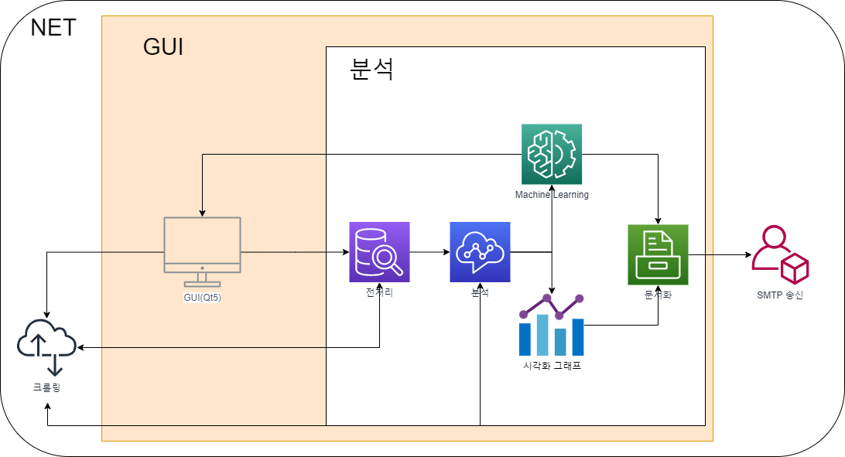
04. 프로젝트 설계
SK 쉴더스 모듈 프로젝트
시스템 아키텍쳐
6 / 22
Notes:
크게 서버와 네트워크로 구성
서버 - GUI 구현, 데이터 전처리, 분석 및 시각화, 보고서 작성
네트워크 – 크롤링, smtp

Slide 13
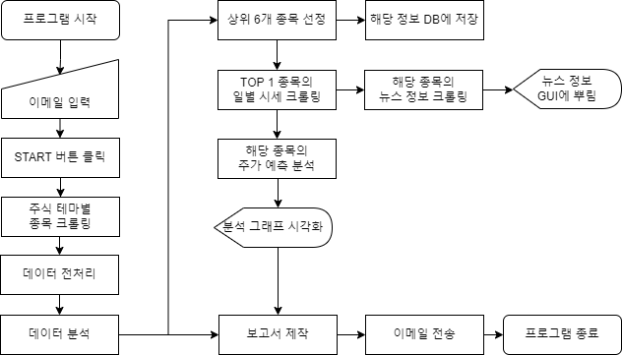
04. 프로젝트 설계
SK 쉴더스 모듈 프로젝트
Flow chart
9 / 22

Slide 14
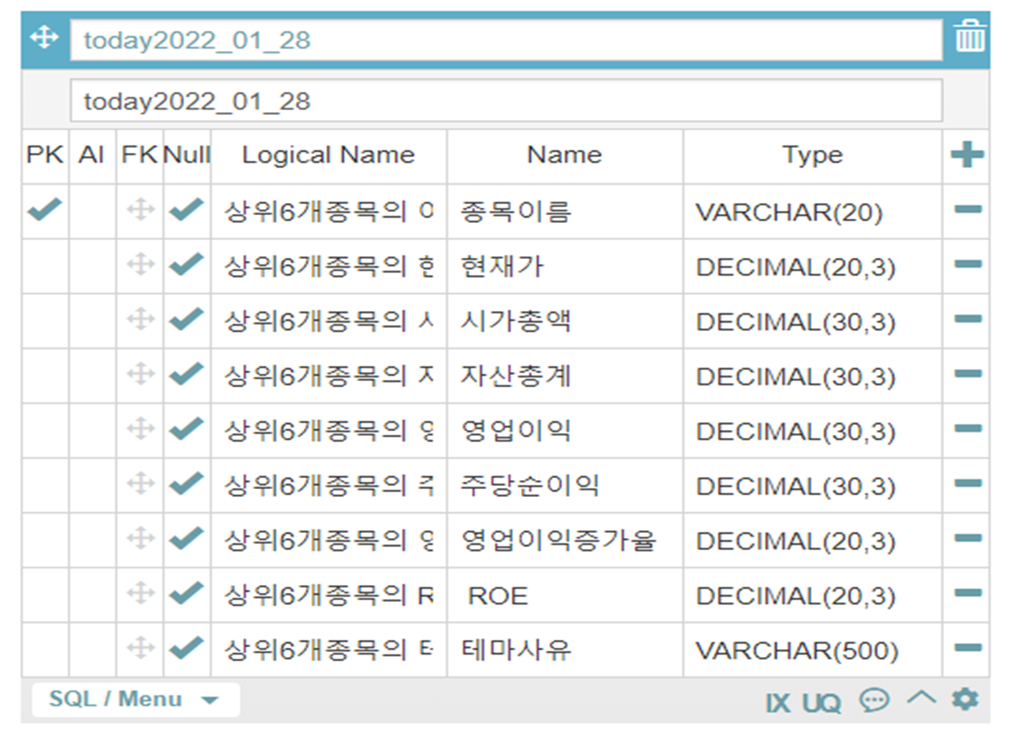
04. 프로젝트 설계
SK 쉴더스 모듈 프로젝트
DB - 테이블 설계도
○ 테이블의 데이터 유형
종목명: VARCHAR(500)
현재가: DECIMAL(20, 3)
시가총액: DECIMAL(20, 3)
자산총계: DECIMAL(20, 3)
영업이익: DECIMAL(20, 3)
주당순이익: DECIMAL(20, 3)
영업이익증가율: DECIMAL(20, 3)
ROE: DECIMAL(20, 3)
테마사유: VARCHAR(500)
10 / 22

Slide 15
SK 쉴더스 모듈 프로젝트
05
데이터 수집 및 분석

Slide 16

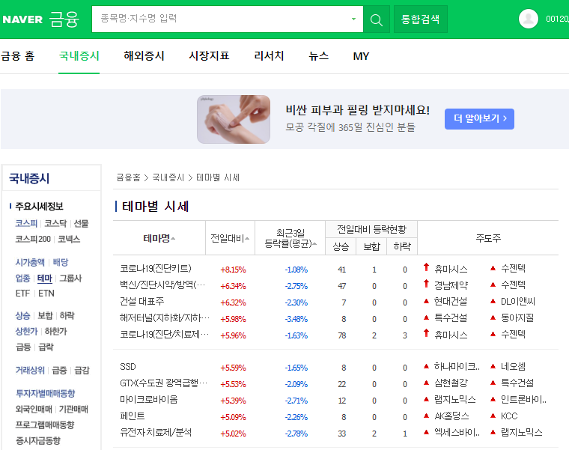

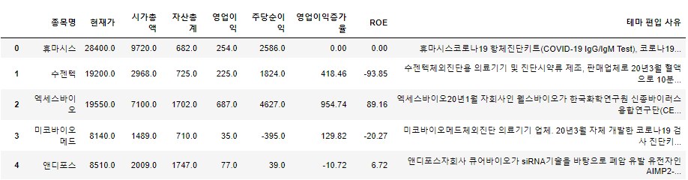
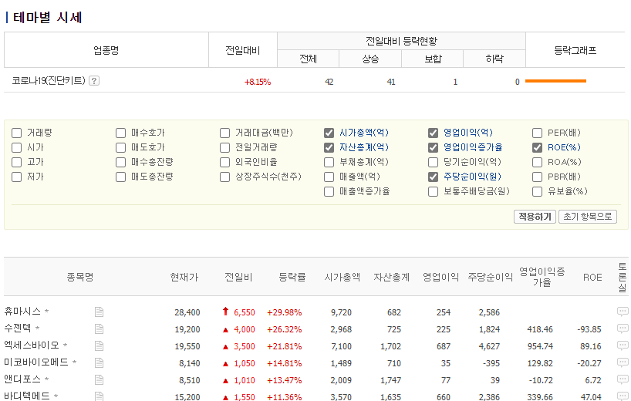


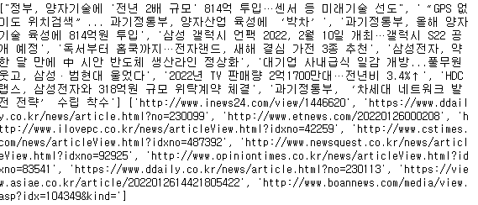
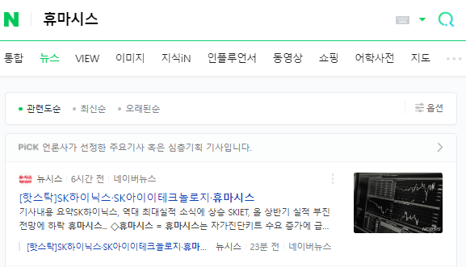

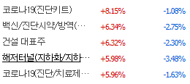
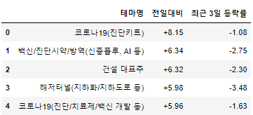
05. 데이터 수집 및 분석
SK 쉴더스 모듈 프로젝트
데이터 수집 및 전처리 – 주식시장 지표, 테마
테마별 종목 정보
주식시장 지표
뉴스 정보
테마 정보
7 / 22
Notes:
수집 -> 전처리 애니메이션 처리 함(총 세 번 클릭; 테마별 종목 시세, 뉴스 기사, 테마 정보 순으로 나타남)
주요 시세 정보, 각 테마 정보, 테마별 종목 시세 정보들, 선정 종목 뉴스들을 크롤링
각 데이터들의 태그를 제거하고 숫자 데이터들은 str -> float 형 변환, 각각을 리스트나 데이터프레임에 담아 반환함

Slide 17
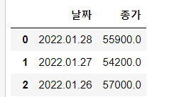
05. 데이터 수집 및 분석
SK 쉴더스 모듈 프로젝트
데이터 수집 및 전처리 - 일별시세
○ 추출 방법
종목 이름 입력 후 종목명과 종목 코드를 비교
일치하면 종목명에 해당하는 종목코드로 검색
일별시세란에서 140건의 날짜와 종가를 추출
8 / 22

Slide 18
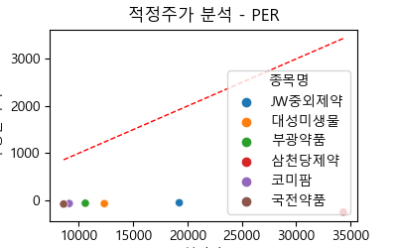
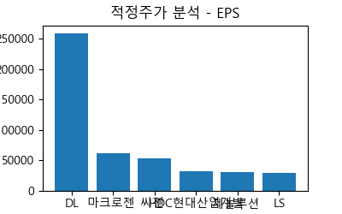
05. 데이터 수집 및 분석
SK 쉴더스 모듈 프로젝트
데이터 분석 – 적정주가 공식
○ 공식 1
PER*이 낮을수록 저평가된 종목으로 판단
빨간선은 PER이 10인 선으로 점이 선과 멀리 떨어져 있을 수록 높은 순위 부여
* PER(주가수익비율) = (현재가) / (주당순이익)
○ 공식 2
EPS**에 10을 곱하여 적정 주가를 구하고 현재가와 비교
(EPS * 10) – (현재가)가 클수록 높은 순위 부여
** EPS(주당순이익) = (기업의 순이익) / (유통 주식수)
11 / 22
Notes:
x축은 현재가, y축은 주당순이익,
빨간 선은 y/x = 10인 선으로 이 선보다 낮을수록, 이 선과 멀리 떨어져 있을수록 우수 종목으로 판단.
단 주당순이익이 음수일 경우 빨간 선의 거리는 의미없는 그래프가 나올 수 있다(이 사진에선 삼천당제약이 해당), 데이터는 의미없는게 아니라 시각화만 의미없는 것

Slide 19
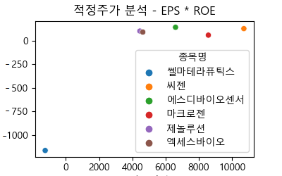
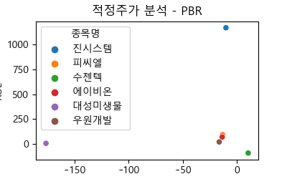
05. 데이터 수집 및 분석
SK 쉴더스 모듈 프로젝트
데이터 분석 – 적정주가 공식
○ 공식 3
EPS에 ROE*를 곱하여 적정 주가를 구하고 현재가와 비교
(EPS * ROE) – (현재가)가 클수록 높은 순위 부여
* ROE(자기자본이익률) : (당기순이익) / (순자산)
○ 공식 4
PBR**이 낮을수록 저평가된 종목으로 판단
PBR이 낮을수록(x축, y축 모두 낮은 값) 높은 순위 부여
** PBR(주가순자산비율) = PER * ROE
12 / 22
Notes:
x축은 현재가, y축은 주당순이익,
빨간 선은 y/x = 10인 선으로 이 선보다 낮을수록, 이 선과 멀리 떨어져 있을수록 우수 종목으로 판단.
단 주당순이익이 음수일 경우 빨간 선의 거리는 의미없는 그래프가 나올 수 있다(이 사진에선 삼천당제약이 해당), 데이터는 의미없는게 아니라 시각화만 의미없는 것

Slide 20
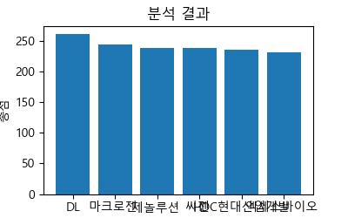
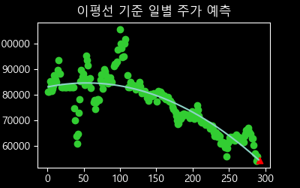
05. 데이터 수집 및 분석
SK 쉴더스 모듈 프로젝트
우수 종목 선정 및 주가 예측
○ 우수 종목 선정
각 분석 방법에서 구한 순위를 역순으로 배열하여 점수를 산출
산출한 점수를 종합하여 상위 여섯 개 종목을 선정
○ 주가 예측
TOP 1 종목의 2일 뒤 주가를 예측
140건의 종가를 이용하여 이동평균선을 그리고 LinearRegression을 통해 2일 뒤 주가를 예측
13 / 22
Notes:
x축은 현재가, y축은 주당순이익,
빨간 선은 y/x = 10인 선으로 이 선보다 낮을수록, 이 선과 멀리 떨어져 있을수록 우수 종목으로 판단.
단 주당순이익이 음수일 경우 빨간 선의 거리는 의미없는 그래프가 나올 수 있다(이 사진에선 삼천당제약이 해당), 데이터는 의미없는게 아니라 시각화만 의미없는 것

Slide 21
SK 쉴더스 모듈 프로젝트
06
프로젝트 구현

Slide 22
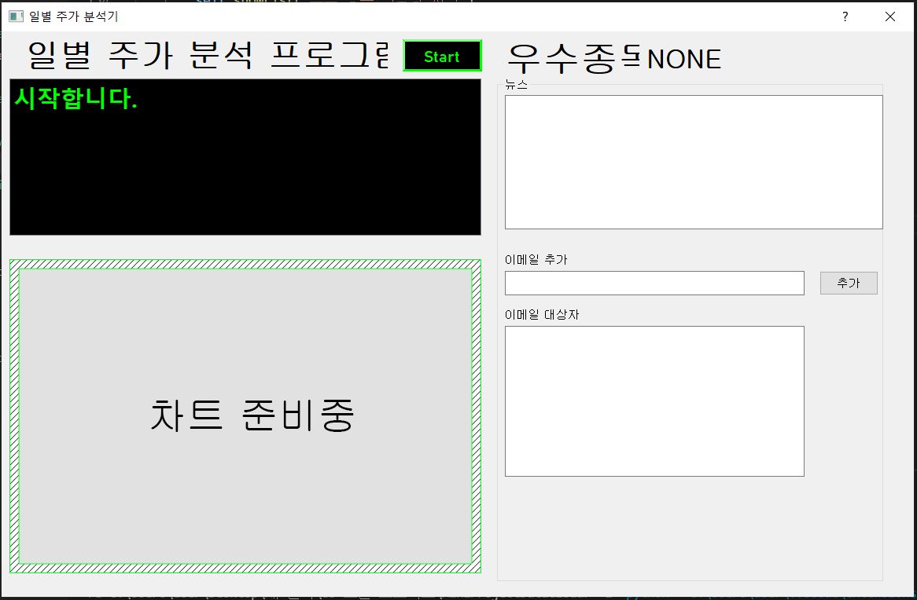
06. 프로젝트 구현
SK 쉴더스 모듈 프로젝트
시연 화면: 메인 화면
①
②
○ 화면 설명: 메인 화면
○ 내용
① 분석 시작 탭
② 우수 종목 뉴스 탭
③ 예측 그래프 탭
④ 이메일 관련 탭
③
④
14 / 22
Notes:
구역별로 나눠서 설명

Slide 23
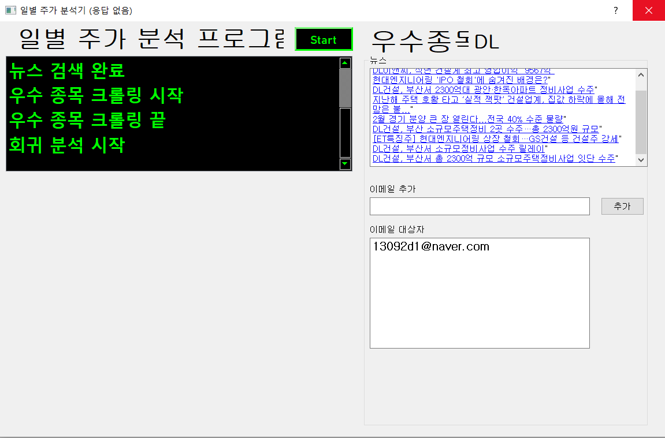
06. 프로젝트 구현
SK 쉴더스 모듈 프로젝트
시연 화면: ① 분석 시작 탭
①
○ 화면 설명: 분석 시작 탭
○ 내용
프로세스 실행 및 진행 상태 설명
Start 버튼 클릭
-> 테마별 종목 크롤링
-> 종목 분석
-> 상위 6개 종목 선정
-> 상위 6개 종목 DB 저장
-> 우수 종목 주가 예측 분석
->이메일 전송
15 / 22

Slide 24
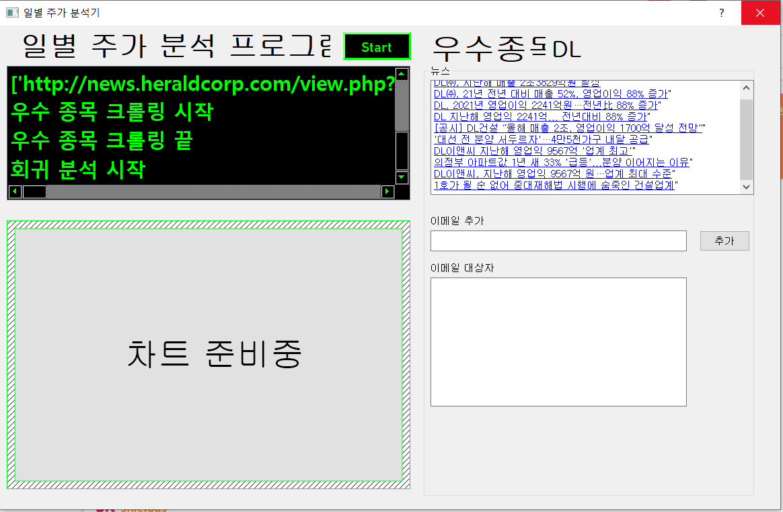
06. 프로젝트 구현
SK 쉴더스 모듈 프로젝트
시연 화면: ② 우수 종목 뉴스 탭
②
○ 화면 설명: 우수 종목 뉴스 탭
○ 내용
우수 종목 분석이 끝나면 종목명을 표기
우수 종목에 관련한 뉴스 10건 리스트업
16 / 22

Slide 25
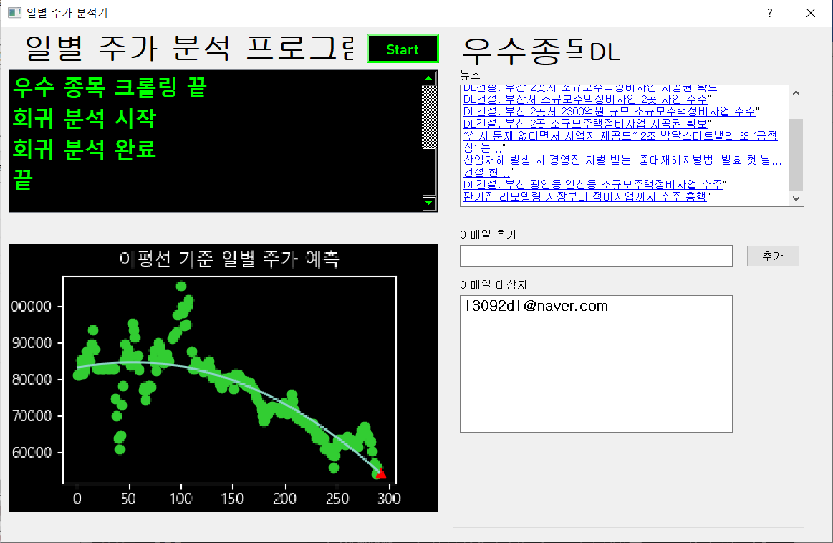
06. 프로젝트 구현
SK 쉴더스 모듈 프로젝트
시연 화면: ③ 주가 예측 차트 탭
○ 화면 설명: 주가 예측 차트 탭
○ 내용
우수 종목의 2일 후 주가 예측 그래프 생성
③
17 / 22

Slide 26
06. 프로젝트 구현
SK 쉴더스 모듈 프로젝트
시연 화면: ④ 이메일 전송 탭
○ 화면 설명: 이메일 전송 탭
○ 내용
보고서를 전송할 이메일을 목록에 추가
모든 과정이 끝나고 목록에 있는 이메일로 보고서 전송
④
18 / 22

Slide 27
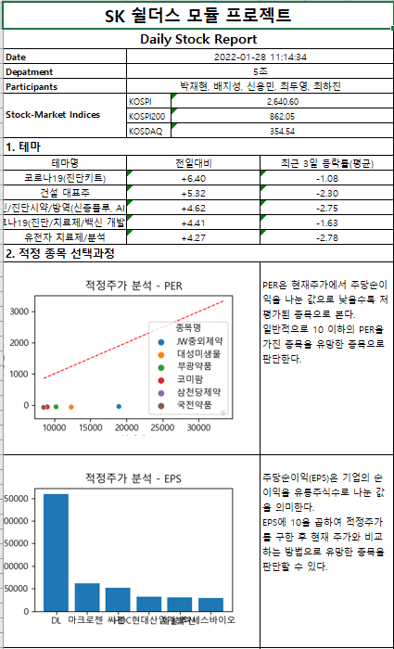
06. 프로젝트 구현
SK 쉴더스 모듈 프로젝트
주식 분석 보고서
○ 화면 설명: 주식 분석 보고서
○ 내용
보고서 생성 날짜
주식시장 지표(KOSPI, KOSPI 200, KOSDAQ)
테마주 지표
우수 종목 분석 및 결과
우수 종목 주가 예측
19 / 22

Slide 28
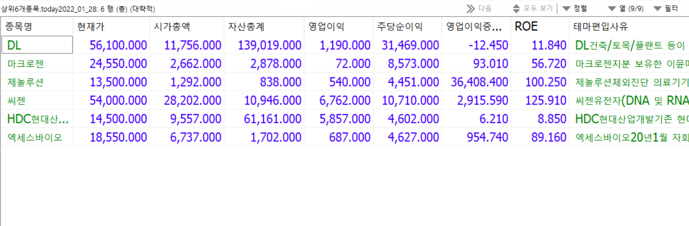
06. 프로젝트 구현
SK 쉴더스 모듈 프로젝트
DB 저장
○ 화면 설명: DB 저장
○ 내용
상위 6개 종목에 대한 정보를 DB에 저장
종목명, 현재가, 시가총액, 자산총계, 영업이익, 주당순이익, 영업이익증가율, ROE, 테마편입사유 기입
20 / 22

Slide 29
SK 쉴더스 모듈 프로젝트
07
결론

Slide 30
07. 결론
SK 쉴더스 모듈 프로젝트
요약 및 기대효과
○ 요약
네이버 금융 상위 5개 테마에 대한 크롤링
데이터 분석을 통해 적정 종목을 선정
TOP 1 종목에 대한 주가 예측 및 뉴스 크롤링
TOP 6 종목의 주요 지표를 DB에 저장
분석 결과를 정리한 주식 분석 리포트를 엑셀로 작성하고 메일로 전송
○ 기대효과
MZ 세대에게 적정 주가 공식에 따른 통계 분석을 바탕으로 객관적인 테마주 종목을 추천
TOP 1 종목에 대한 보고서를 만들고 TOP 6 종목에 대한 정보를 DB에 저장하여 효율적인 주식 분석을 가능
주식 분석 보고서를 엑셀 파일로 만들고 이를 메일로 전송하여 편리한 보고서 관리가 가능
21 / 22

Slide 31
07. 결론
SK 쉴더스 모듈 프로젝트
발전방향
○ 데이터 수집 발전방향
• 네이버 금융 외 여러 국내외 증권 사이트(키움증권, yahoo finance 등)를 활용하여 크롤링 수행
• 데이터를 수집할 내용을 정리하여 크롤링 관련 코드 취합 및 크롤링 절차 간소화
○ 데이터 분석 발전방향
테마주 중심의 주식 분석에서 거래 상위 종목, 시가총액 종목, 골든 크로스 종목에 대한 분석 수행
주식 분석에 참고할 수 있는 투자자별 매매동향에 대한 분석 수행(개인, 기관, 외국인)
국내 주식뿐 아니라 해외 주식에 대한 분석 수행
22 / 22

Slide 32


SK 쉴더스 모듈 프로젝트
감사합니다

